Slide 1
Онлайн сабақ-дәріс: «Таңдалған жолға адалдық»
Онлайн урок-лекция: «Верность избранному пути»
Көкшетау қаласының мемлекеттік архиві
2021 жыл

Slide 2
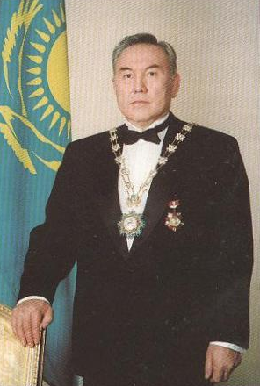
Нұрсұлтан Әбішұлы Назарбаев
– Қазақстан Республикасының Тұңғыш Президенті 1940 жылы 6 шілдеде Алматы қаласы Қаскелең ауданы Шамалған ауылында ауыл шаруашылығы саласында еңбек еткен Әбіш пен Әлжанның отбасында дүниеге келген.
Нурсултан Абишевич Назарбаев
– Первый Президент Республики Казахстан - родился 6 июля 1940 в селе Чемолган Каскеленского района Алматинской в семье Абиша и Альжан, которые работали в сфере сельского хозяйства.

Slide 3
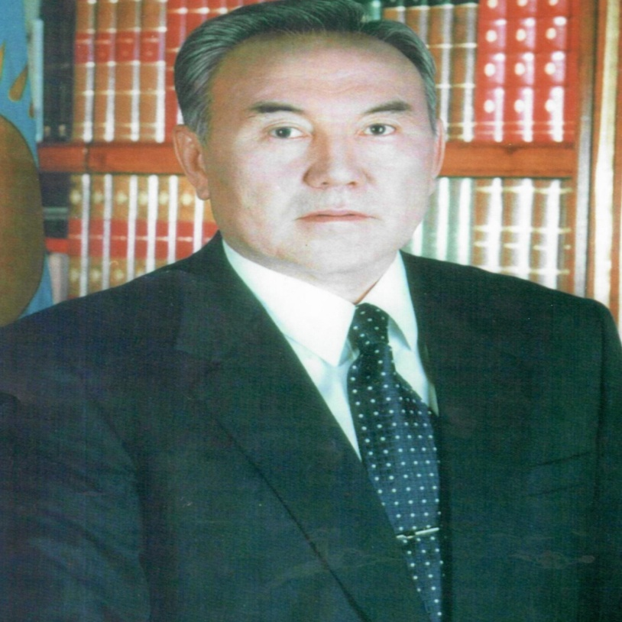
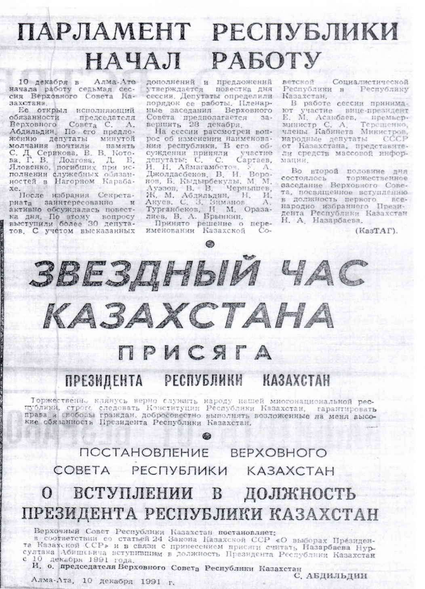
Қазақстан өз табыстарымен 1991 жылы 1 желтоқсанда Мемлекет басшысы болып бірауыздан сайланған Тұңғыш Президент Н.Назарбаевтың жүргізген тұрақтылық саясатына қарыздар.
Своими успехами Казахстан обязан политике стабильности, проводимой Первым Президентом Н. Назарбаевым, который был единодушно избран 1 декабря 1991 года Главой государства.

Slide 4
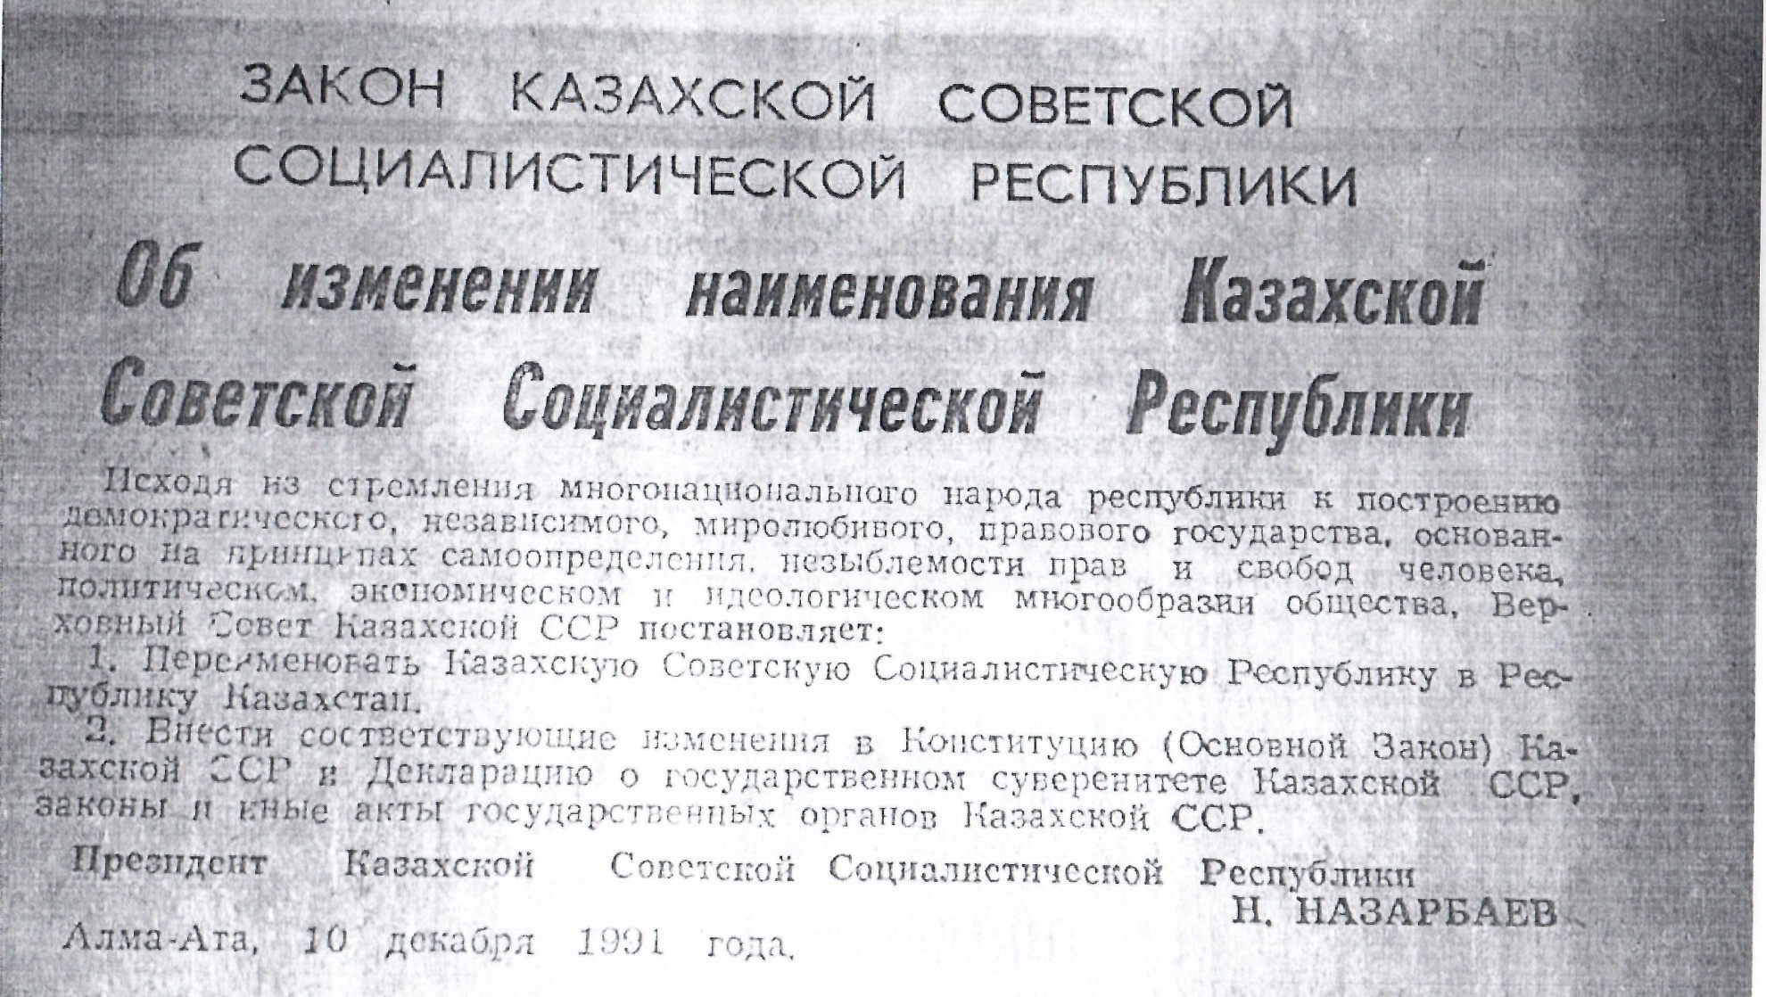
1991 жылғы 12 желтоқсандағы «Степной маяк» газетінде Қазақ Кеңестік Социалистік Республикасын Қазақстан Республикасы деп өзгерту туралы Қазақ Кеңестік Социалистік Республикасының Заңы жарияланды.
В газете Степной маяк от 12 декабря 1991 года опубликован Закон Казахской Советской Социалистической Республики о переименовании Казахской Советской Социалистической Республики в Республику Казахстан.

Slide 5
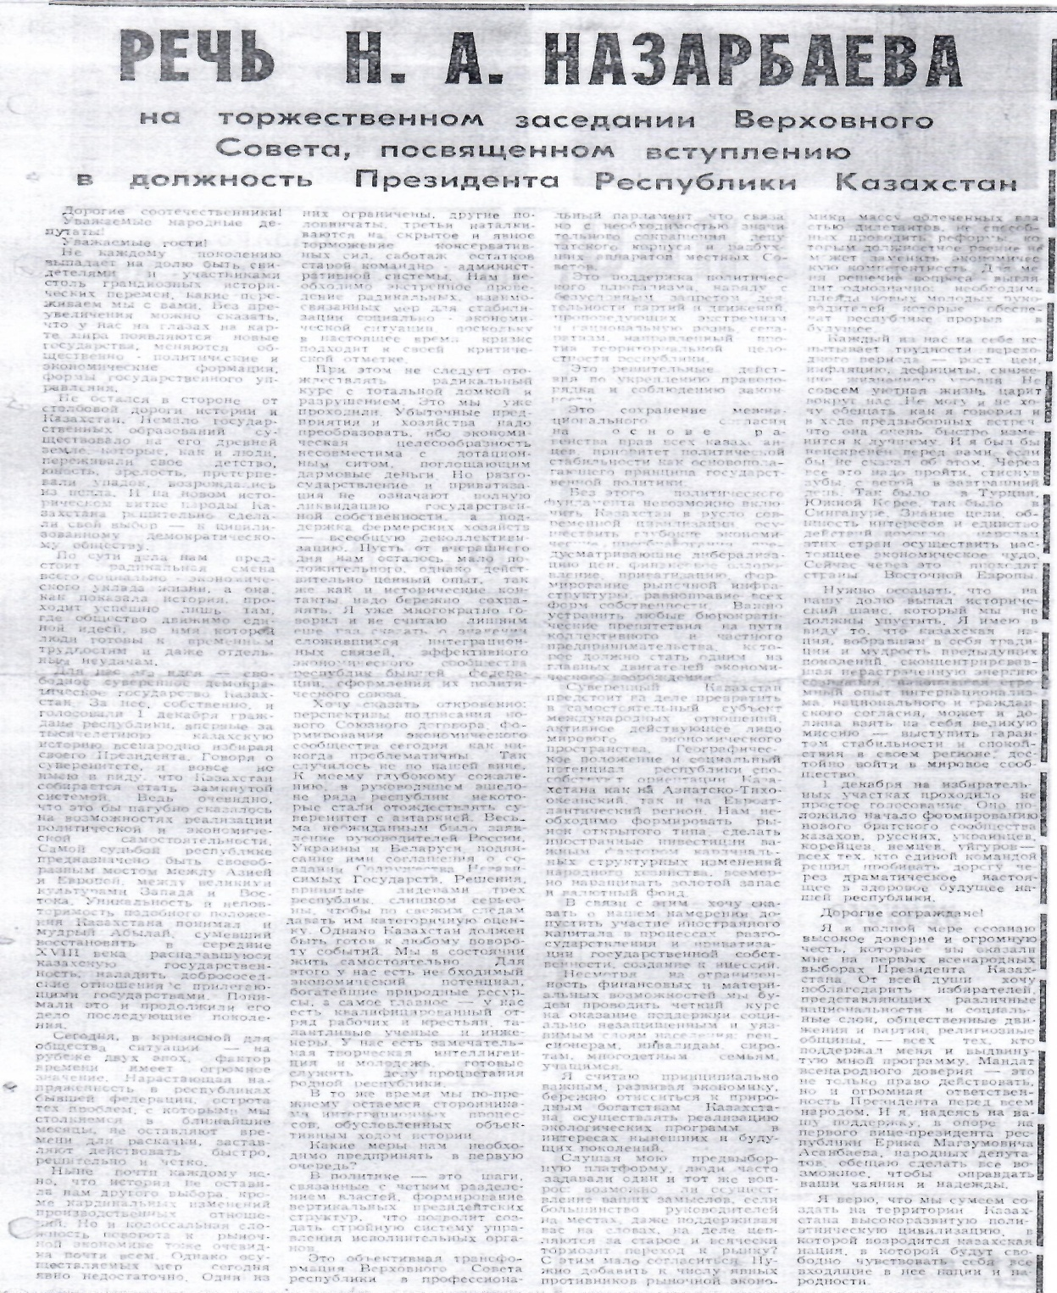
Степной маяк газетінің 1991 жылғы 12 желтоқсандағы 239 нөмірінде Н. Ә. Назарбаевтың Қазақстан Республикасы Президентінің қызметіне кірісуіне арналған Жоғарғы Кеңестің салтанатты оты-рысында сөйлеген сөзі жарияланды.
В № 239 газеты Степной маяк от 12 декабря 1991 года опубликована речь Н. А. Назарбаева на торжествен-ном заседании Верховного Совета, посвященном вступле-нию в должность Президента Республики Казахстан

Slide 6
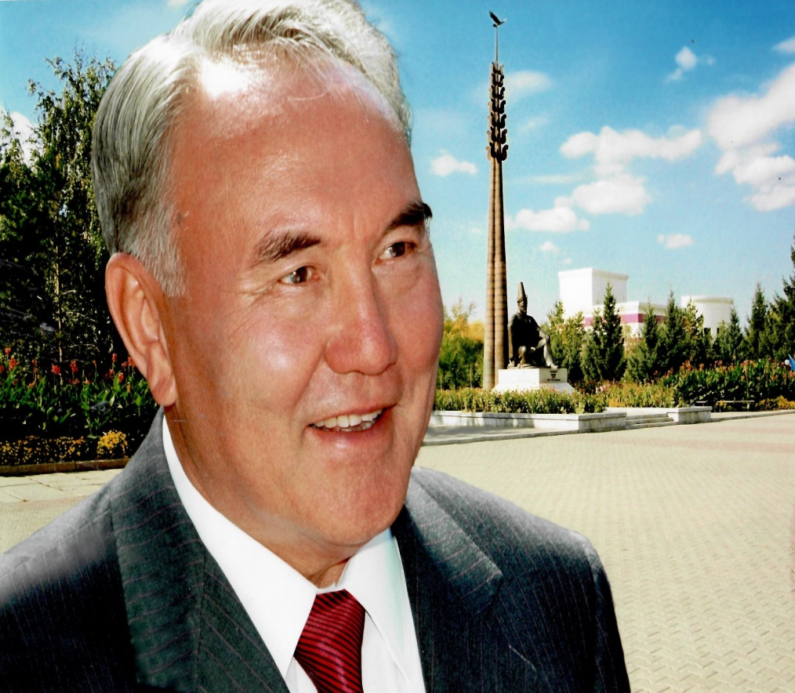
Елбасы Нұрсұлтан Әбішұлы Назарбаевтың басшылығымен Қазақстан Республикасының экономикасында, саясатында және әлеуметтік саласында, оның ішінде Көкшетау қаласында ауқымды реформалар жүргізілді. Осы жақсы жаққа өзгерістердің барлығы Тәуелсіздік жылдарында Елбасымыз Нұрсұлтан Әбішұлының және қазақстандықтардың қажырлы еңбегі мен табандылығының арқасында жүзеге асты.
Қазақстан Республикасының Тұңғыш Президенті Нұрсұлтан Әбішұлы Назарбаев қаланың атаулы да есте қаларлық даталарына орай бірнеше рет жұмыс сапарымен Көкшетау қаласына барды.
Под руководством Президента Нурсултана Абишевича Назарбаева были осуществлены широкомасштабные реформы в экономике, политике и социальной сфере Республики Казахстан, в том числе и в городе Кокшетау. Все эти перемены к лучшему произошли за годы независимости благодаря трудолюбию и упорству нашего Президента Нурсултана Абишевича и Казахстанского народа.
Первый Президент Республики Казахстан Нурсултан Абишевич Назарбаев неоднократно посещал город Кокшетау с рабочими визитами, по случаю знаменательных и памятных дат города.

Slide 7
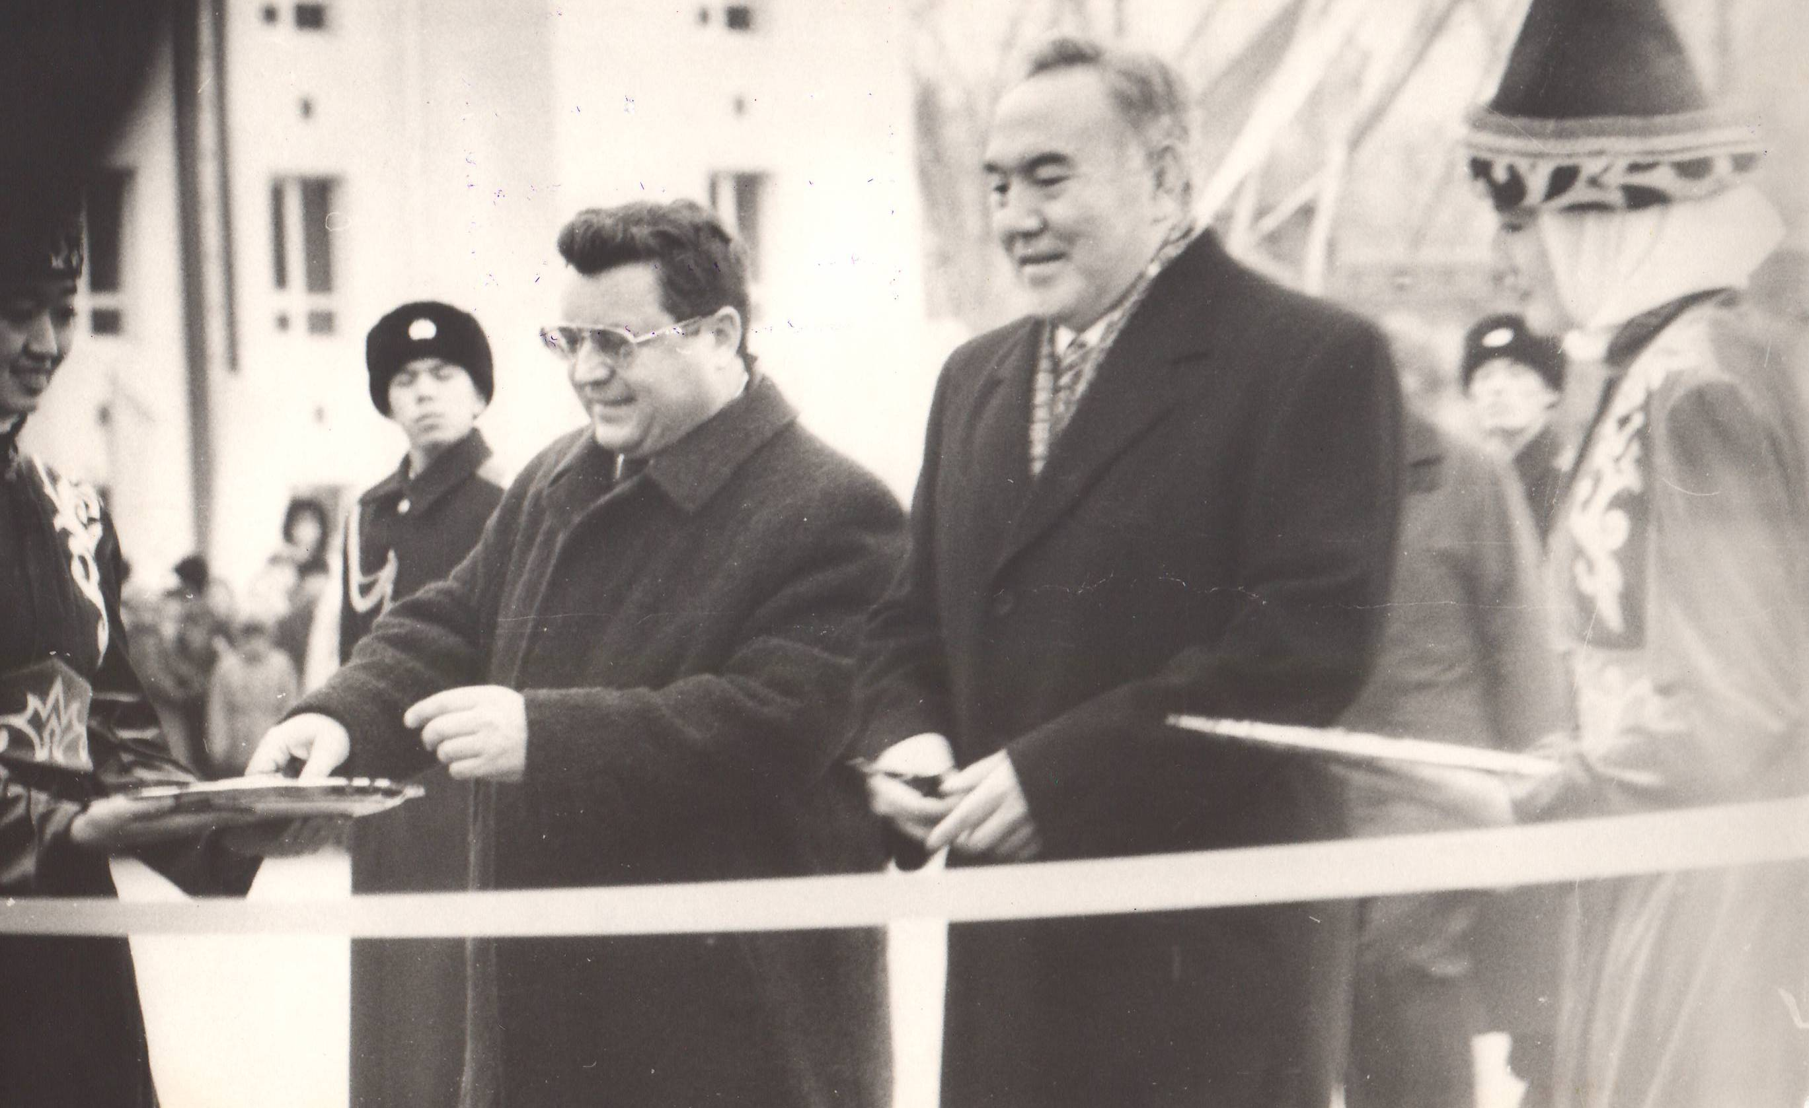
Н. Назарбаевтың қатысуымен Абылай хан ескерткішінің салтанатты ашылуы,
1999 жыл.
Торжественное открытие памятника Абылай хану с участием Н.Назарбаева, 1999 год.

Slide 8
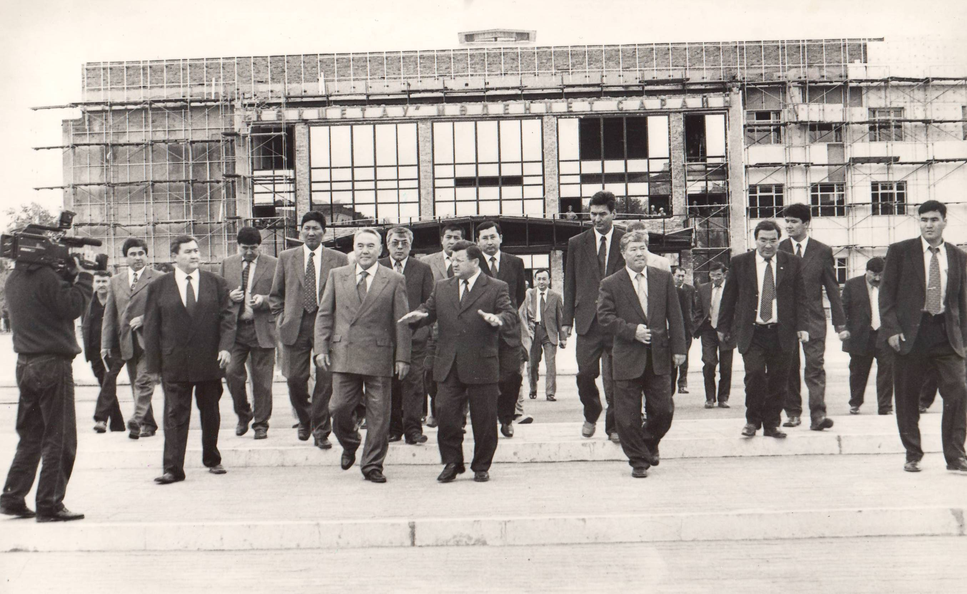
Назарбаев Н.Ә., Кулагин С.В., Баяхметов Е.Б., Сейітжанов А.С., Тоқсанов Н.Н. «Көкшетау» мәдениет сарайының қайта жөндеу жұмыстарымен танысу барысында. 2001 жыл.
Назарбаев Н.А., Кулагин С.В, Баяхметов Е.Б.,Сейтжанов А.С., Токсанов Н.Н. во время ознакомления с реконструкцией Дворца культуры «Кокшетау».
2001 год

Slide 9
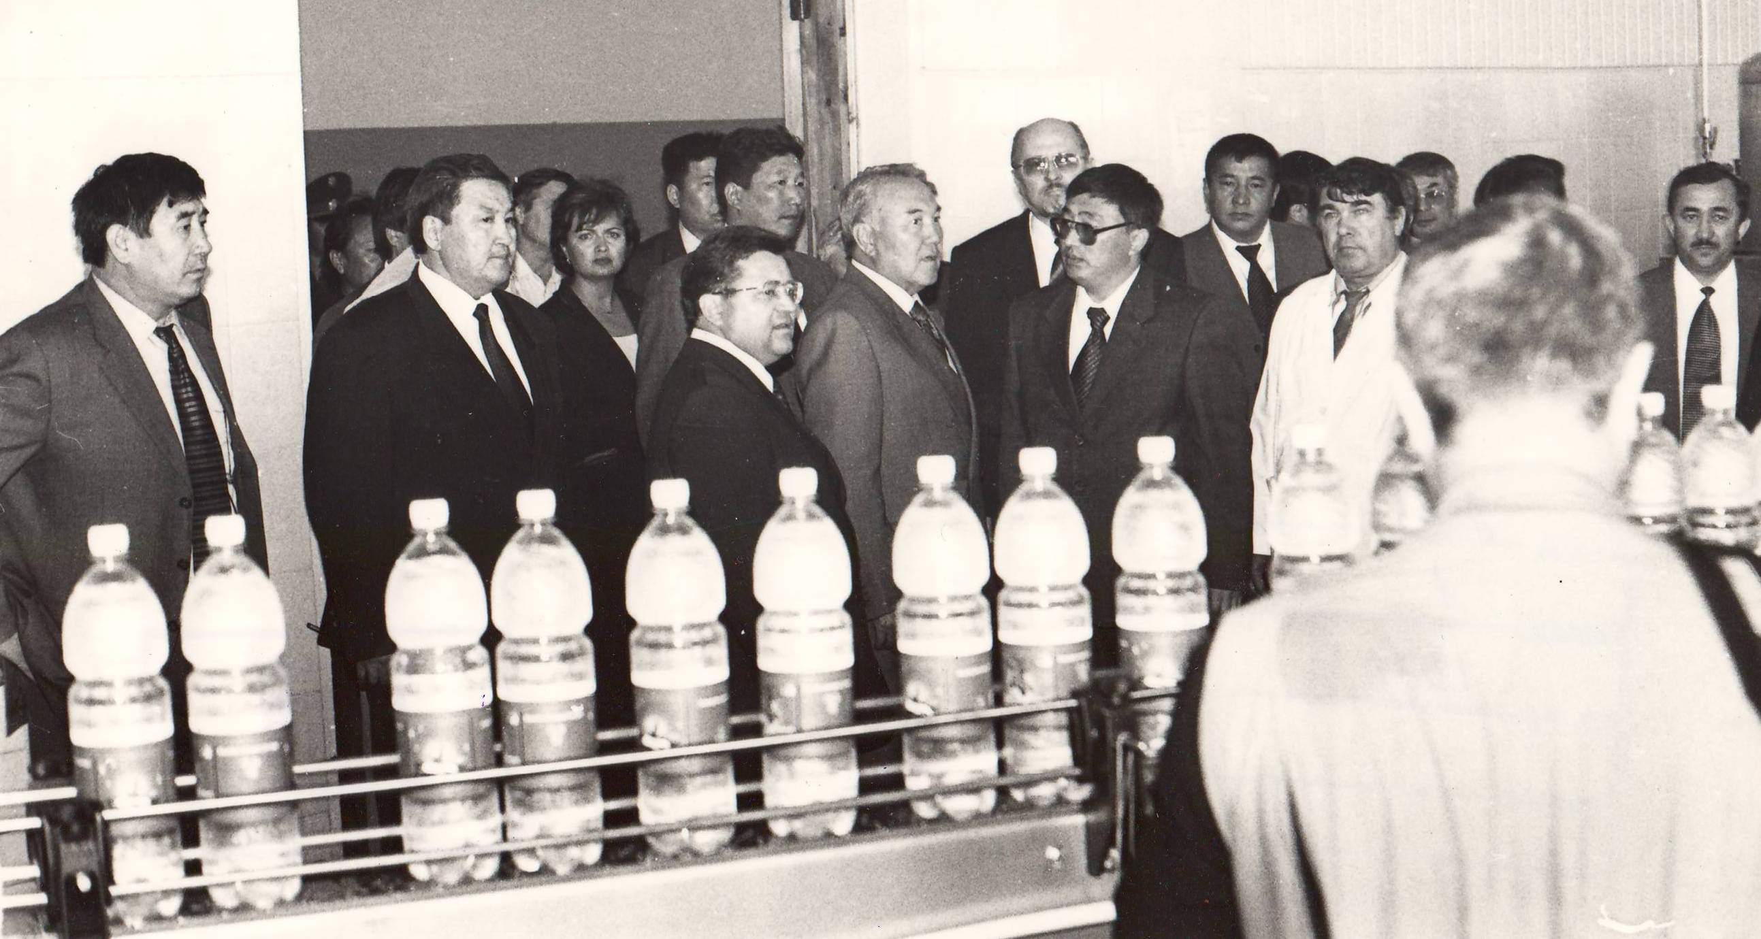
Назарбаев Н.Ә., Кулагин С.В., Баяхметов Е.Б., «Көкшетауминводы» ЖШС-де болған кезде, 2001 жыл.
Назарбаев Н.А., Кулагин С.В, Баяхметов Е.Б., во время посещения ТОО Кокшетауминводы, 2001 год

Slide 10
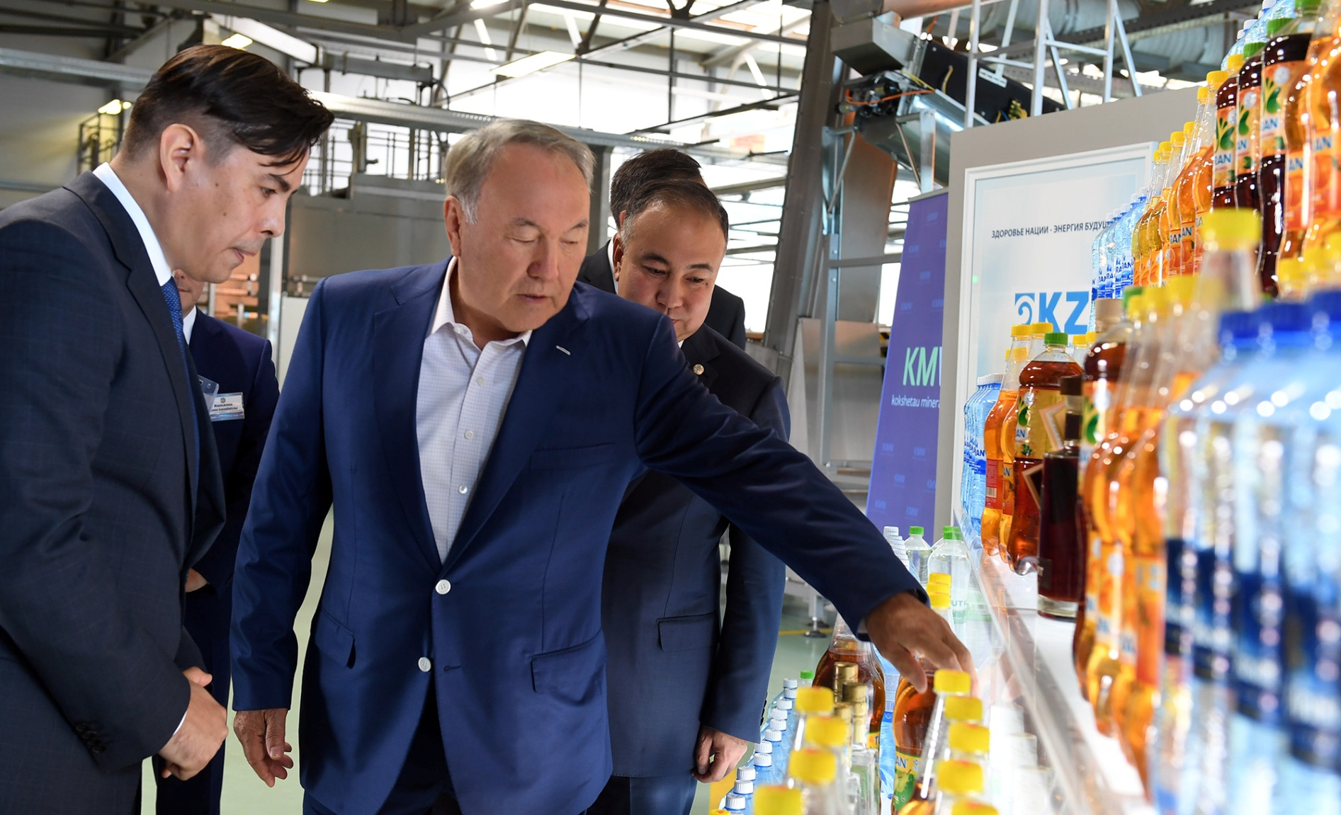
Н.Ә. Назарбаев «Көкшетау минералды сулары» АҚ-да, 2017 жыл.
Н.А. Назарбаев на АО «Кокшетауские минеральные воды», 2017 год.

Slide 11
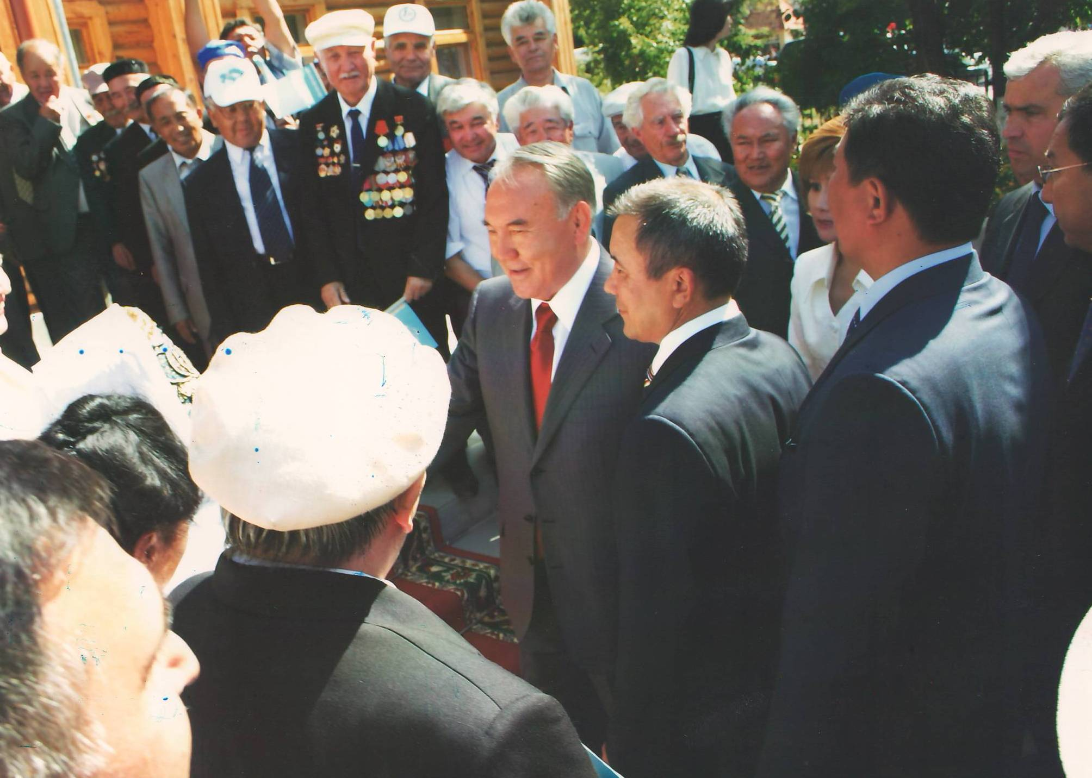
Қазақстан Республикасының Президенті Н. Назарбаев М.Ғабдуллин мұражайының қайта жөндеуден кейінгі ашылуында, 2005 жыл.
Президент РК Н. Назарбаев на открытии музея М.Габдуллина после реконструкции, 2005 год.

Slide 12
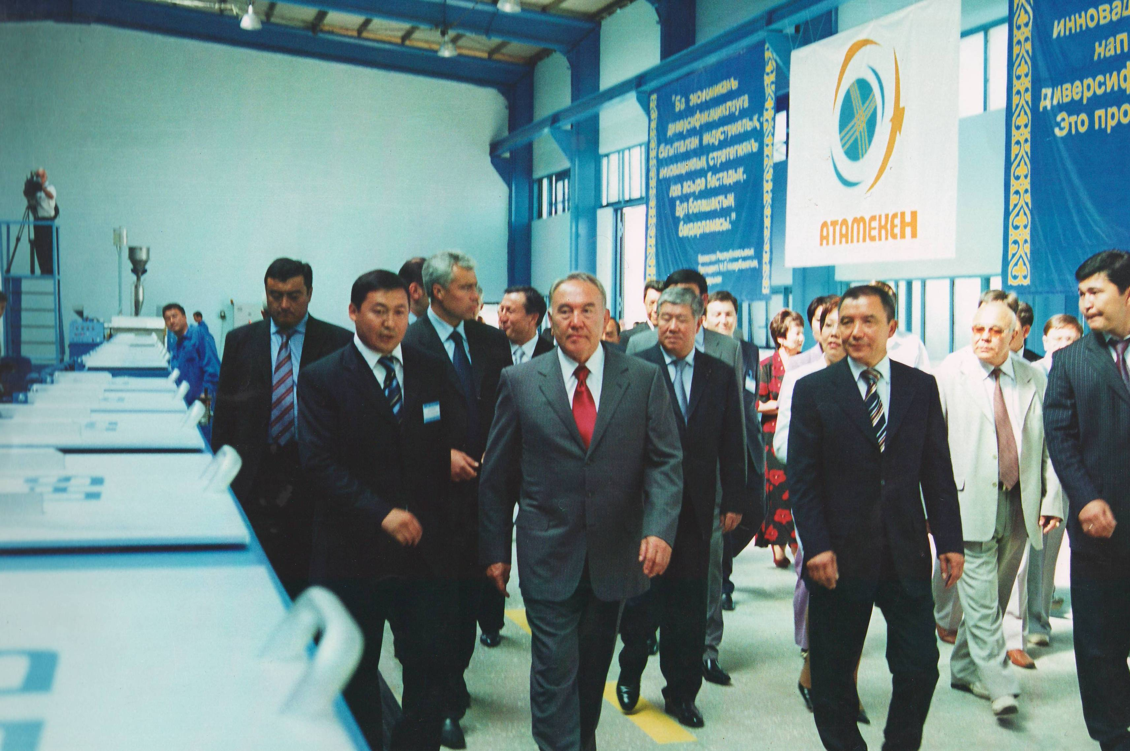
Қазақстан Республикасының Президенті Н. Ә. Назарбаев Тыныс АҚ-на барған кезде, 2005 жыл.
Президент РК Назарбаев Н. А. во время посещения АО Тыныс, 2005 год.

Slide 13
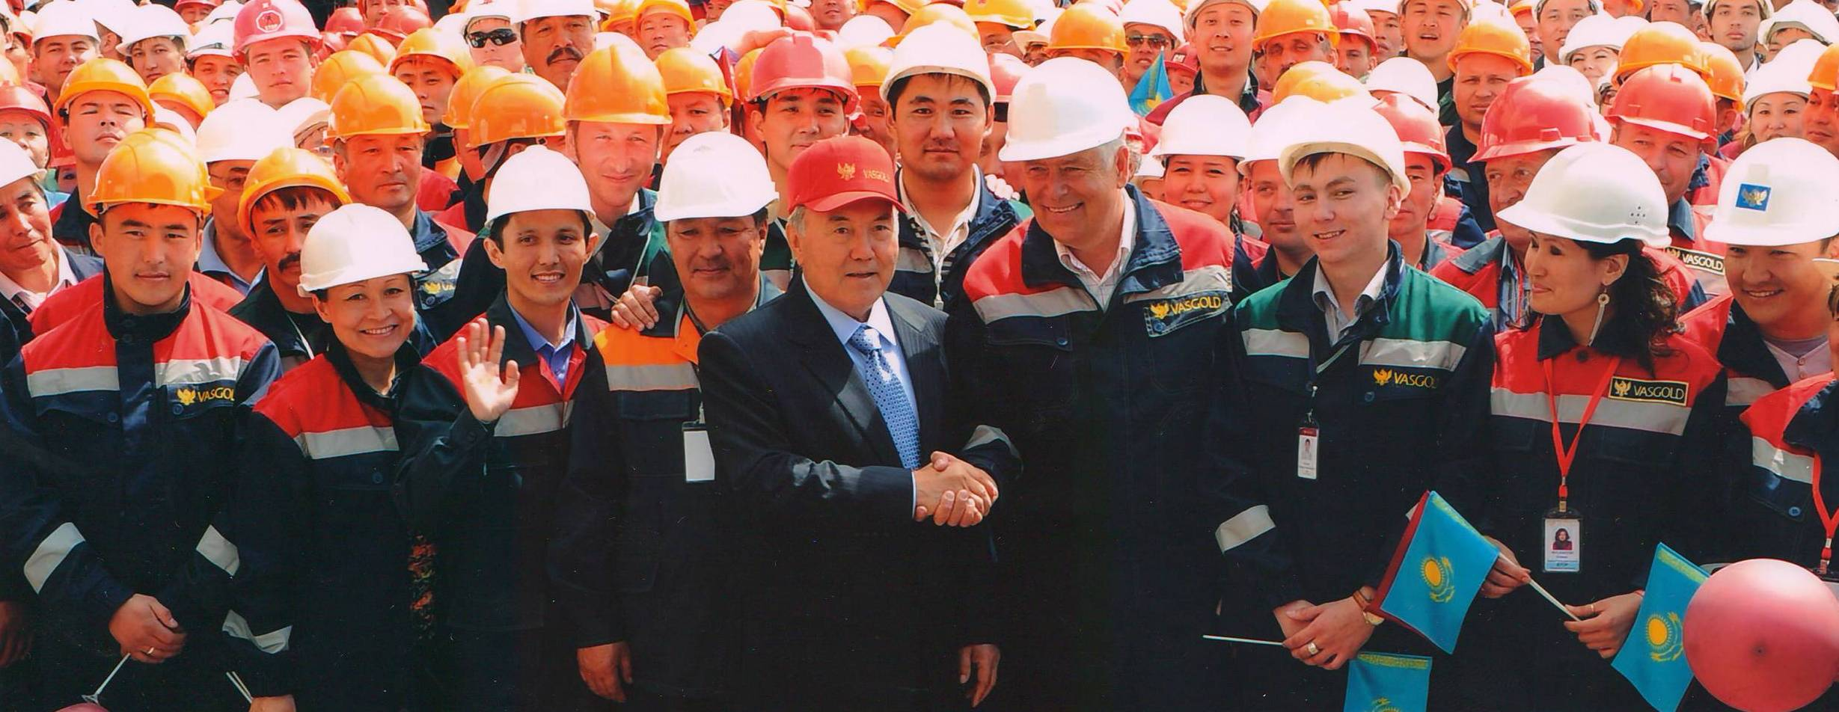
Қазақстан Республикасының Президенті Н.Ә. Назарбаев Васильков ТБК қызметкерлерімен, 2010 жыл.
Президент РК Назарбаев Н. А. с работниками Васильковского ГОКа, 2010 год

Slide 14
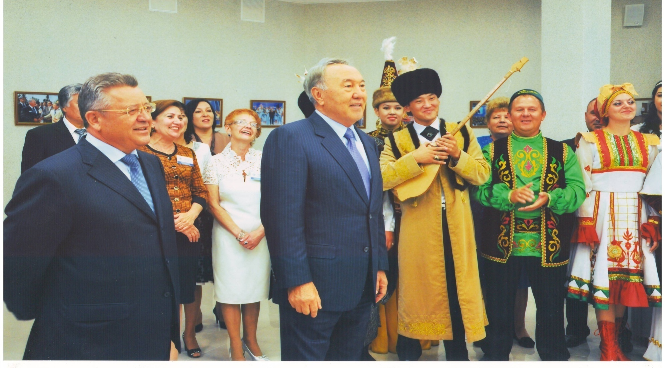
Қазақстан Президенті Н.Ә.Назарбаев, облыс әкімі Кулагин С.В., ұлттық-мәдени орталықтардың өкілдерімен Достық үйінің ашылуында , 2014 жыл.
Президент Казахстана Назарбаев Н.А., аким области Кулагин С.В.с представителями национально-культурных центров на открытии Дома Дружбы, 2014 год

Slide 15
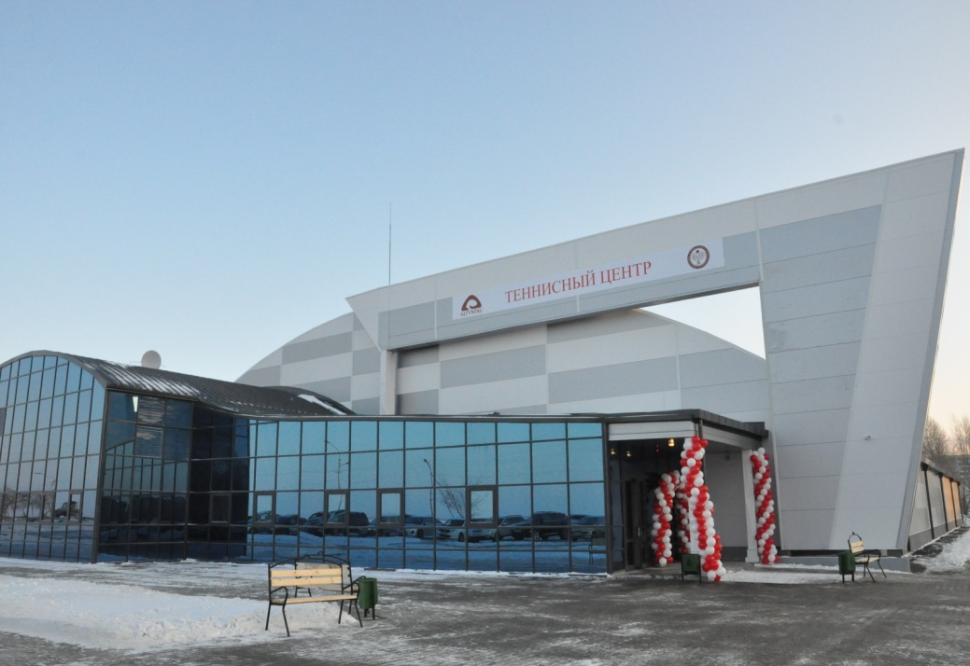
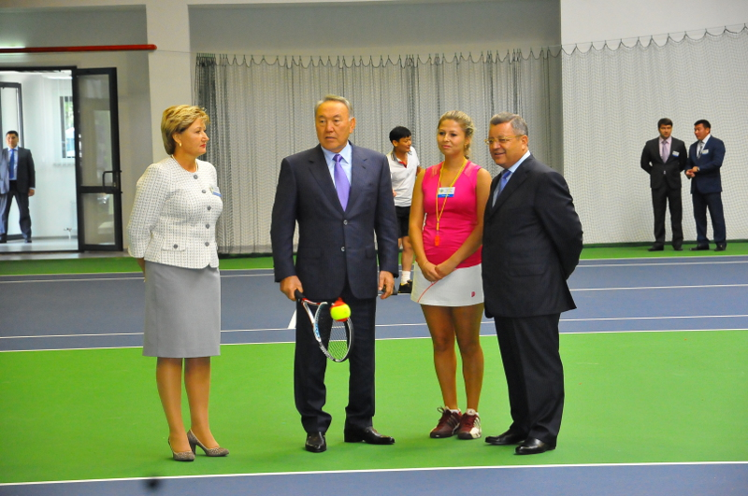
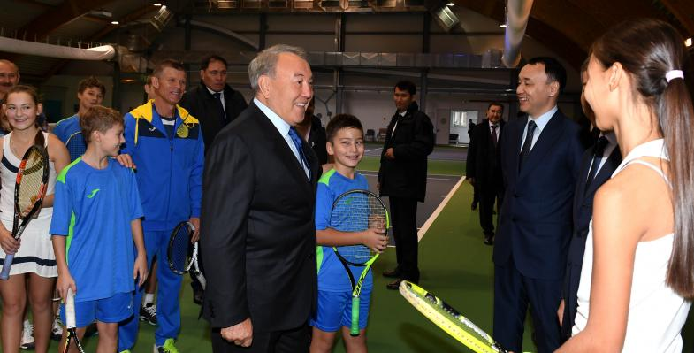
Н.Ә. Назарбаев Теннис орталығында, Көкшетау қаласы, 2014 жыл.
Н.А. Назарбаев в Теннисном центре, города Кокшетау 2014 год.

Slide 16
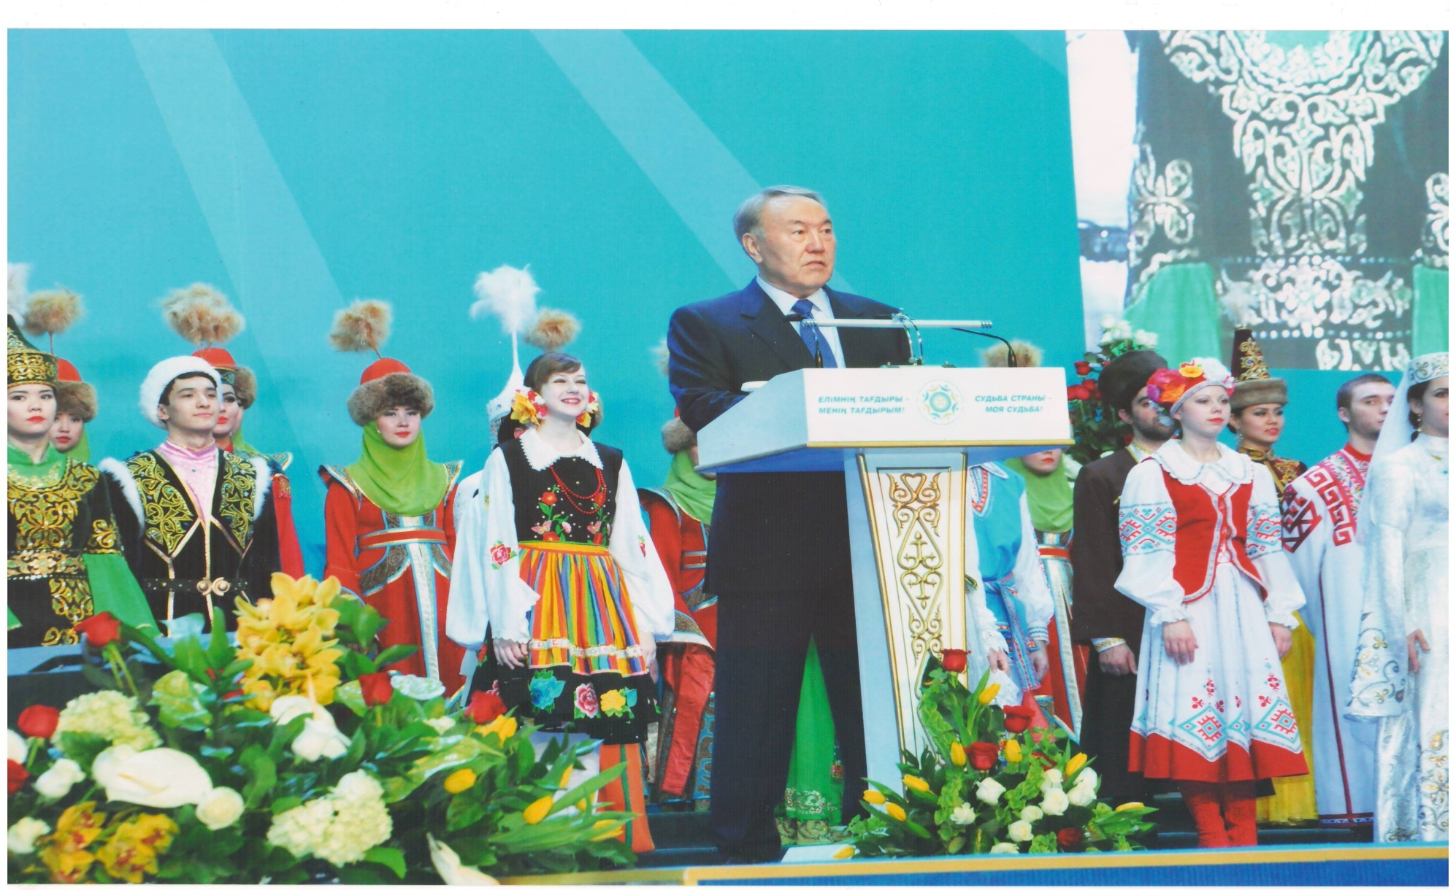
Қазақстан Президенті Н.Ә.Назарбаев Қазақстан халқы Ассамблеясының 20 жылдығына арналған қоғамдық форумда сөйлеген кезінде, 2015 жыл.
Президент Казахстана Назарбаев Н.А. во время выступления на общественном форуме в честь 20-летия ассамблеи народа Казахстана, 2015 год.

Slide 17
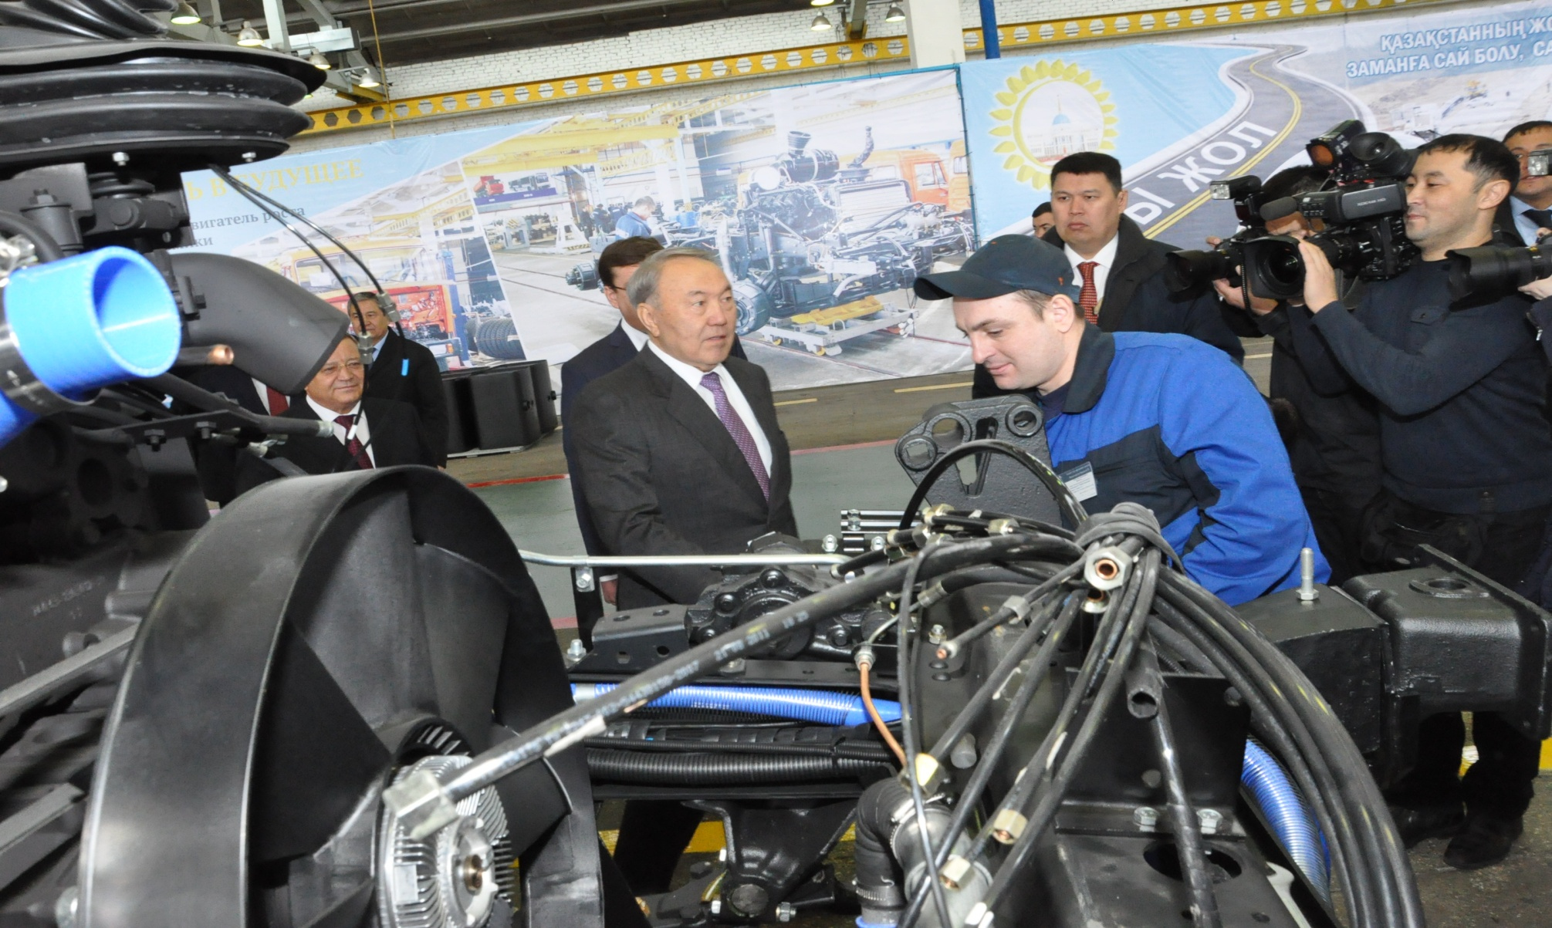
Қазақстан Президенті Нұрсұлтан Назарбаев «КАМАЗ-Инжиниринг» АҚ сапары барысында, 2015 жыл.
Президент Казахстана Нурсултан Назарбаев во время посещения АО «КАМАЗ-Инжиниринг», 2015 год.

Slide 18
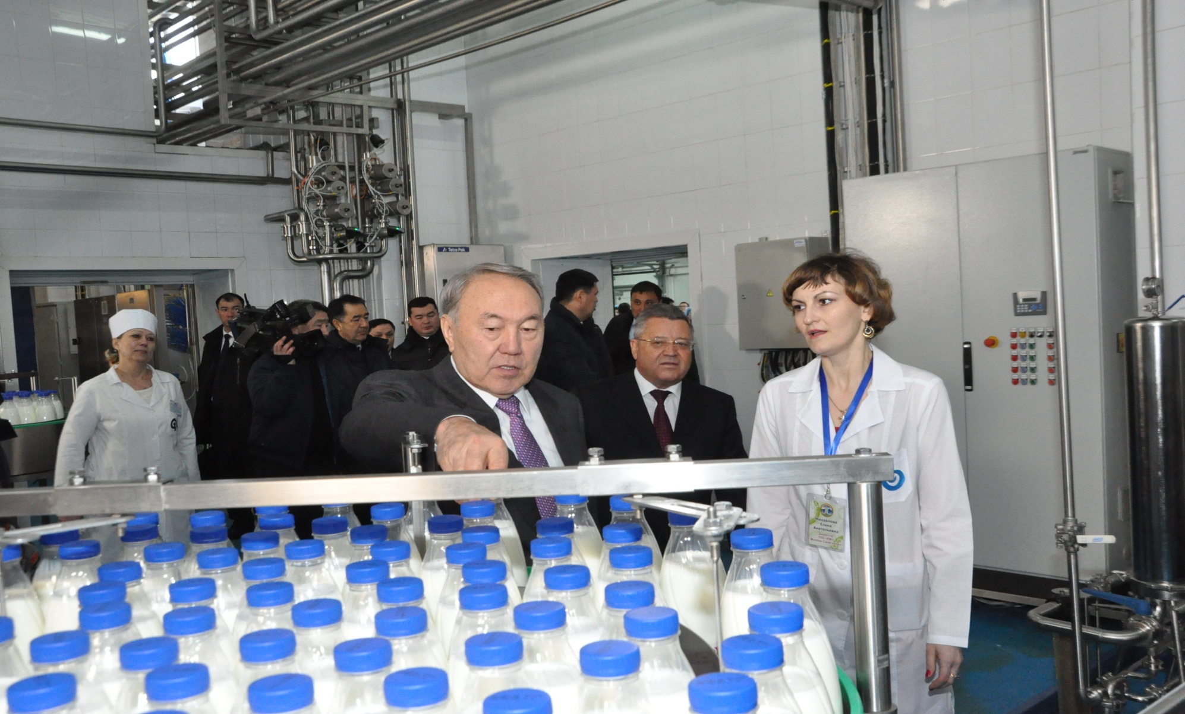
Қазақстан Президенті Нұрсұлтан Назарбаев, облыс әкімі Сергей Кулагин Молоко Синегорья кәсіпорнында болған кезде, 2015 жыл.
Президент Казахстана Нурсултан Назарбаев, аким области Сергей Кулагин в момент посещения предприятия Молоко Синегорья, 2015 год.

Slide 19
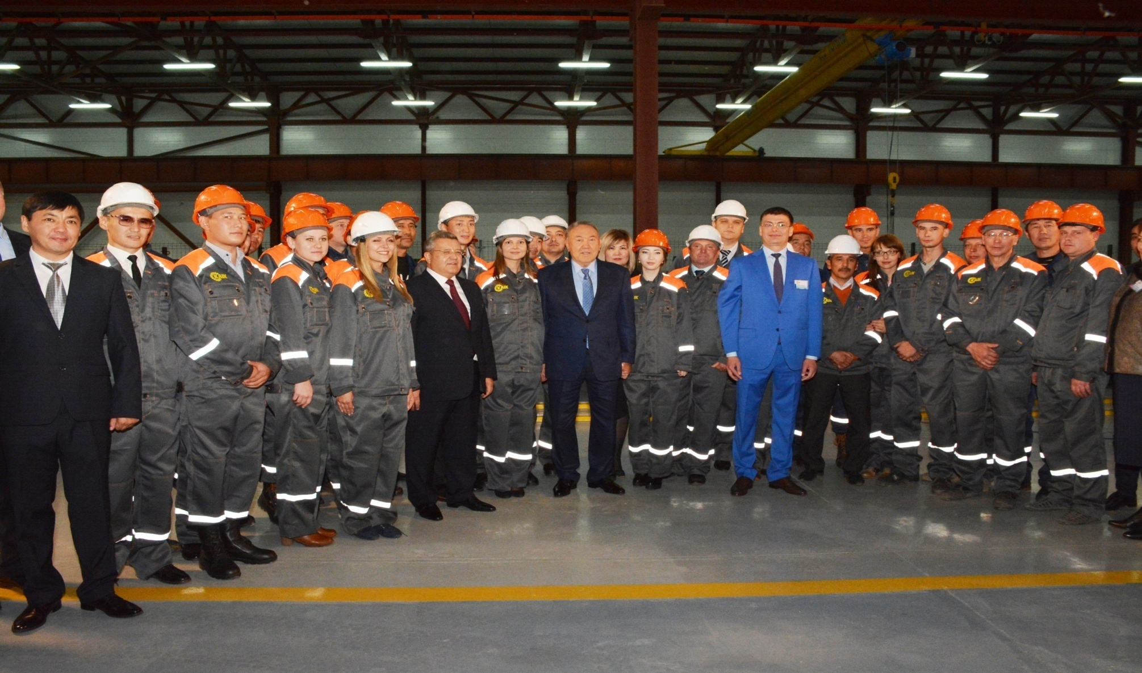
Нұрсұлтан Назарбаев, облыс әкімі Сергей Кулагин «Қазақстан агро-инновациялық корпорациясы» ЖШС ұжымымен, 2016 жыл.
Нурсултан Назарбаев, аким области Сергей Кулагин c коллективом ТОО Казахстанская агроинновационная корпорация, 2016 год.

Slide 20
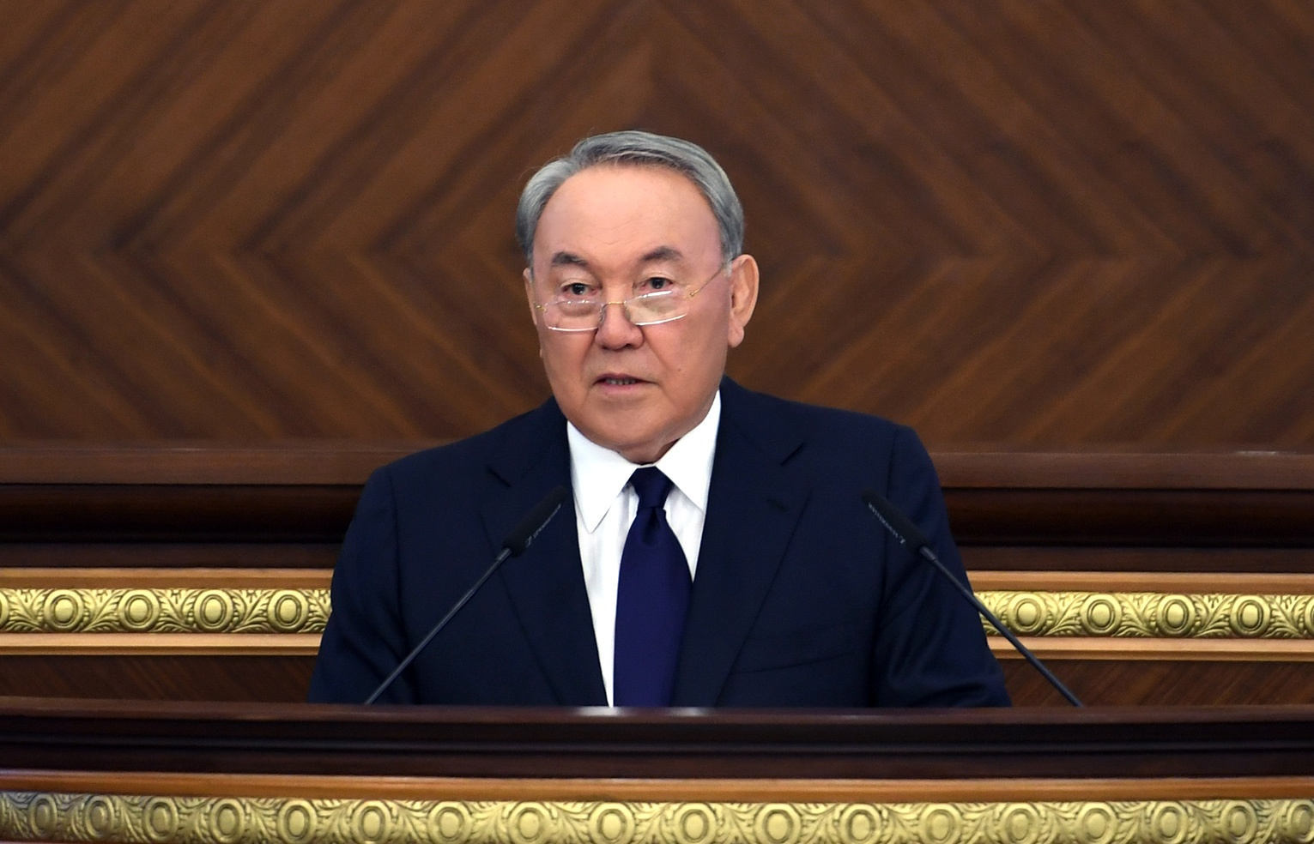
2019 жылы Тәуелсіз Қазақстан Республикасы үшін жаңа кезең басталды, Елбасы Нұрсұлтан Әбішұлы Назарбаев мемлекет басшысы қызметінен кетті.
В 2019 году для нашей Независимой Республики Казахстан начался новый этап, президент Нурсултан Абишевич Назарбаев сложил полномочия главы государства.

Slide 21
Назарларыңызға рақмет!
Благодарим за внимание!
Көкшетау қаласының мемлекеттік архиві
2021 жыл

